Slide 1

安徽工程大学图书馆介绍
安徽工程大学 图书馆 2026.9

Slide 2
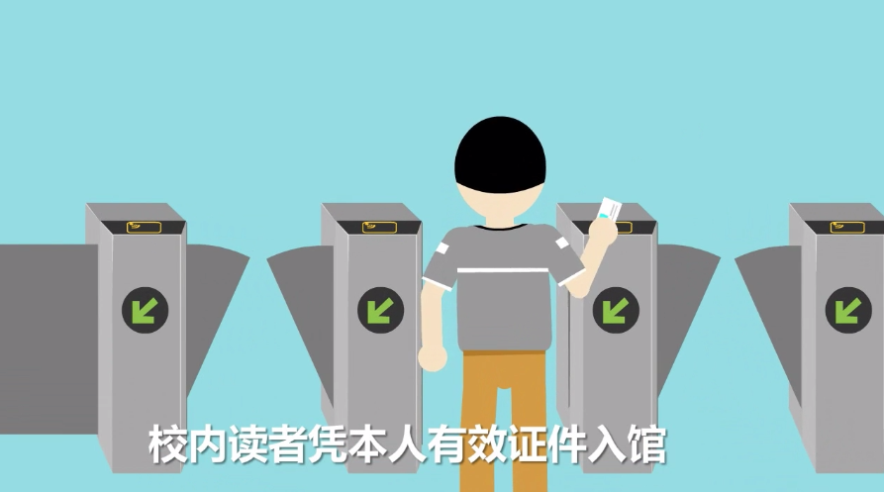
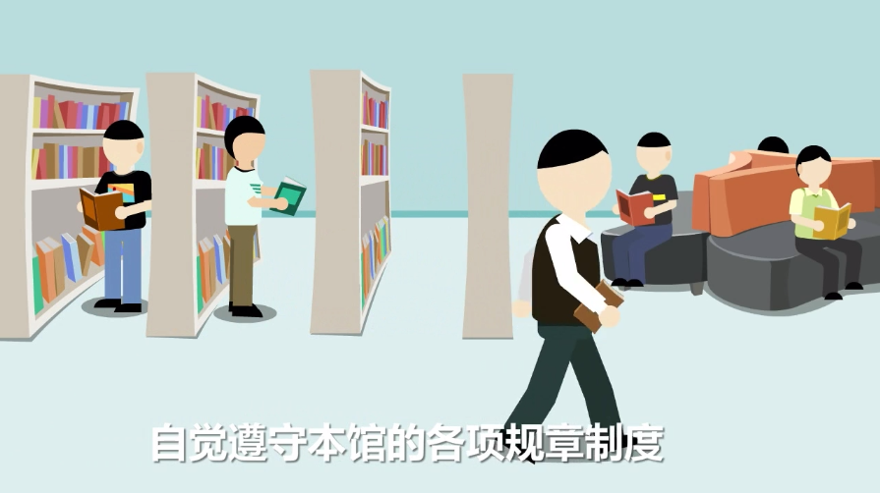
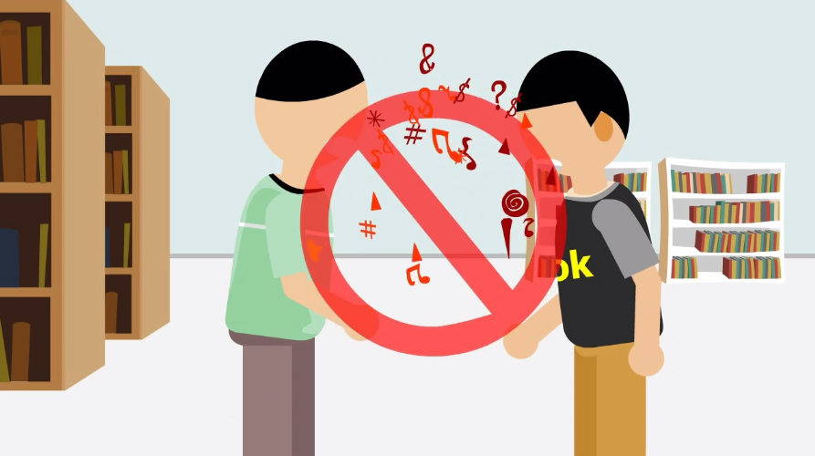
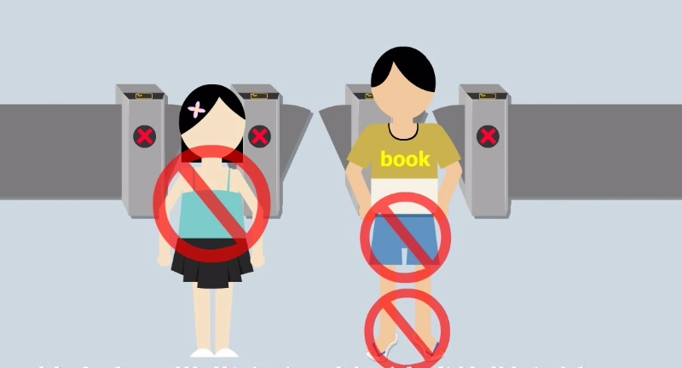


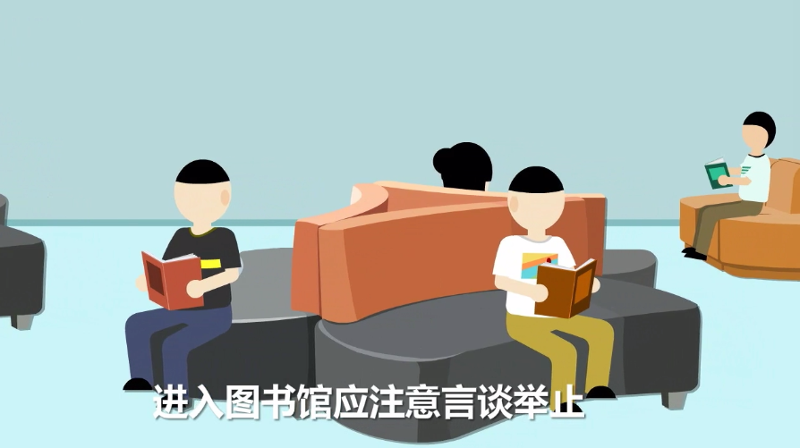

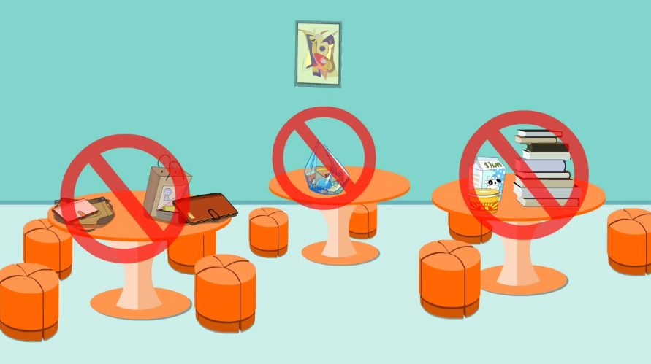
新生读者入馆须知
读者须凭本人校园卡或人脸识别入馆，禁止使用他人卡入馆。
遵守图书馆规章制度，尊重工作人员，服从、支持按章管理。
保持馆内安静，说话轻轻，走路轻轻，不在馆内公共区域接打手机。
注意仪表着装，穿背心、拖鞋者谢绝入内。
爱护图书馆文献资源、设备
及其他公共设施。
妥善保管好随身携带的
贵重物品和现金。
言谈举止文明，注重公共礼仪修养。
图书馆为防火重地，全馆禁止吸烟。
图书馆座位实行预约优先原则。

Slide 3
Outline
一、图书馆概况
二、如何借还书
三、无处不在的图书馆
四、预约入馆
五、电子资源使用管理规定

Slide 4
1
图书馆概况

Slide 5
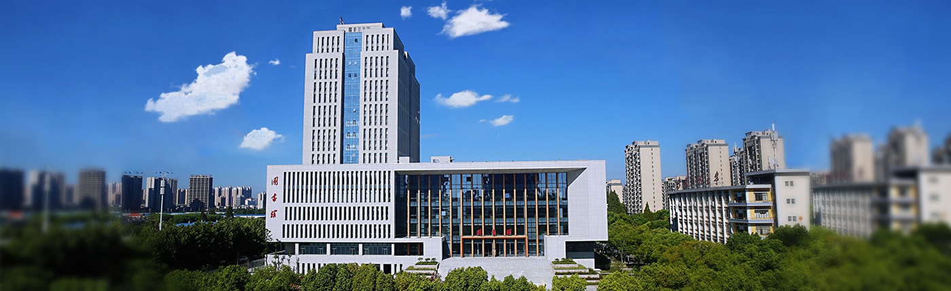
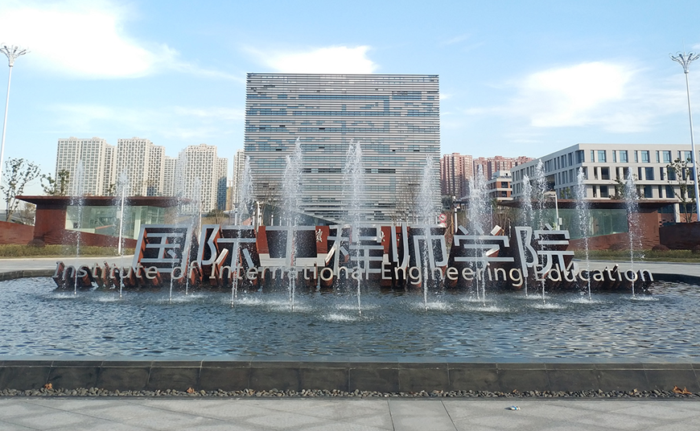
Introduction
安徽工程大学图书馆始建于1978年12月，先后经历了安徽机电学院、安徽工程科技学院等办学阶段，图书馆也随之多次搬迁。我校图书馆现包含两个馆舍，本部图书馆和国际工程师学院图文信息中心。2018年9月，本部图书馆正式启用，本部图书馆由图书综合楼主楼3-8层和裙楼1-6层组成。2020年9月，国际工程师学院图文信息中心正式启用，一至五层为图书馆区域。
主楼
裙楼

Slide 6
图书馆概况
本部图书馆总面积3.3万平方米，现有阅览座位4000个，每周开放时间112小时，开馆时间07:00-23:00。图书馆的文献资源主要是由纸质资源和电子资源组成，纸质资源包括图书和期刊，电子资源囊括中外文数据库、电子图书、电子期刊等。

Slide 7
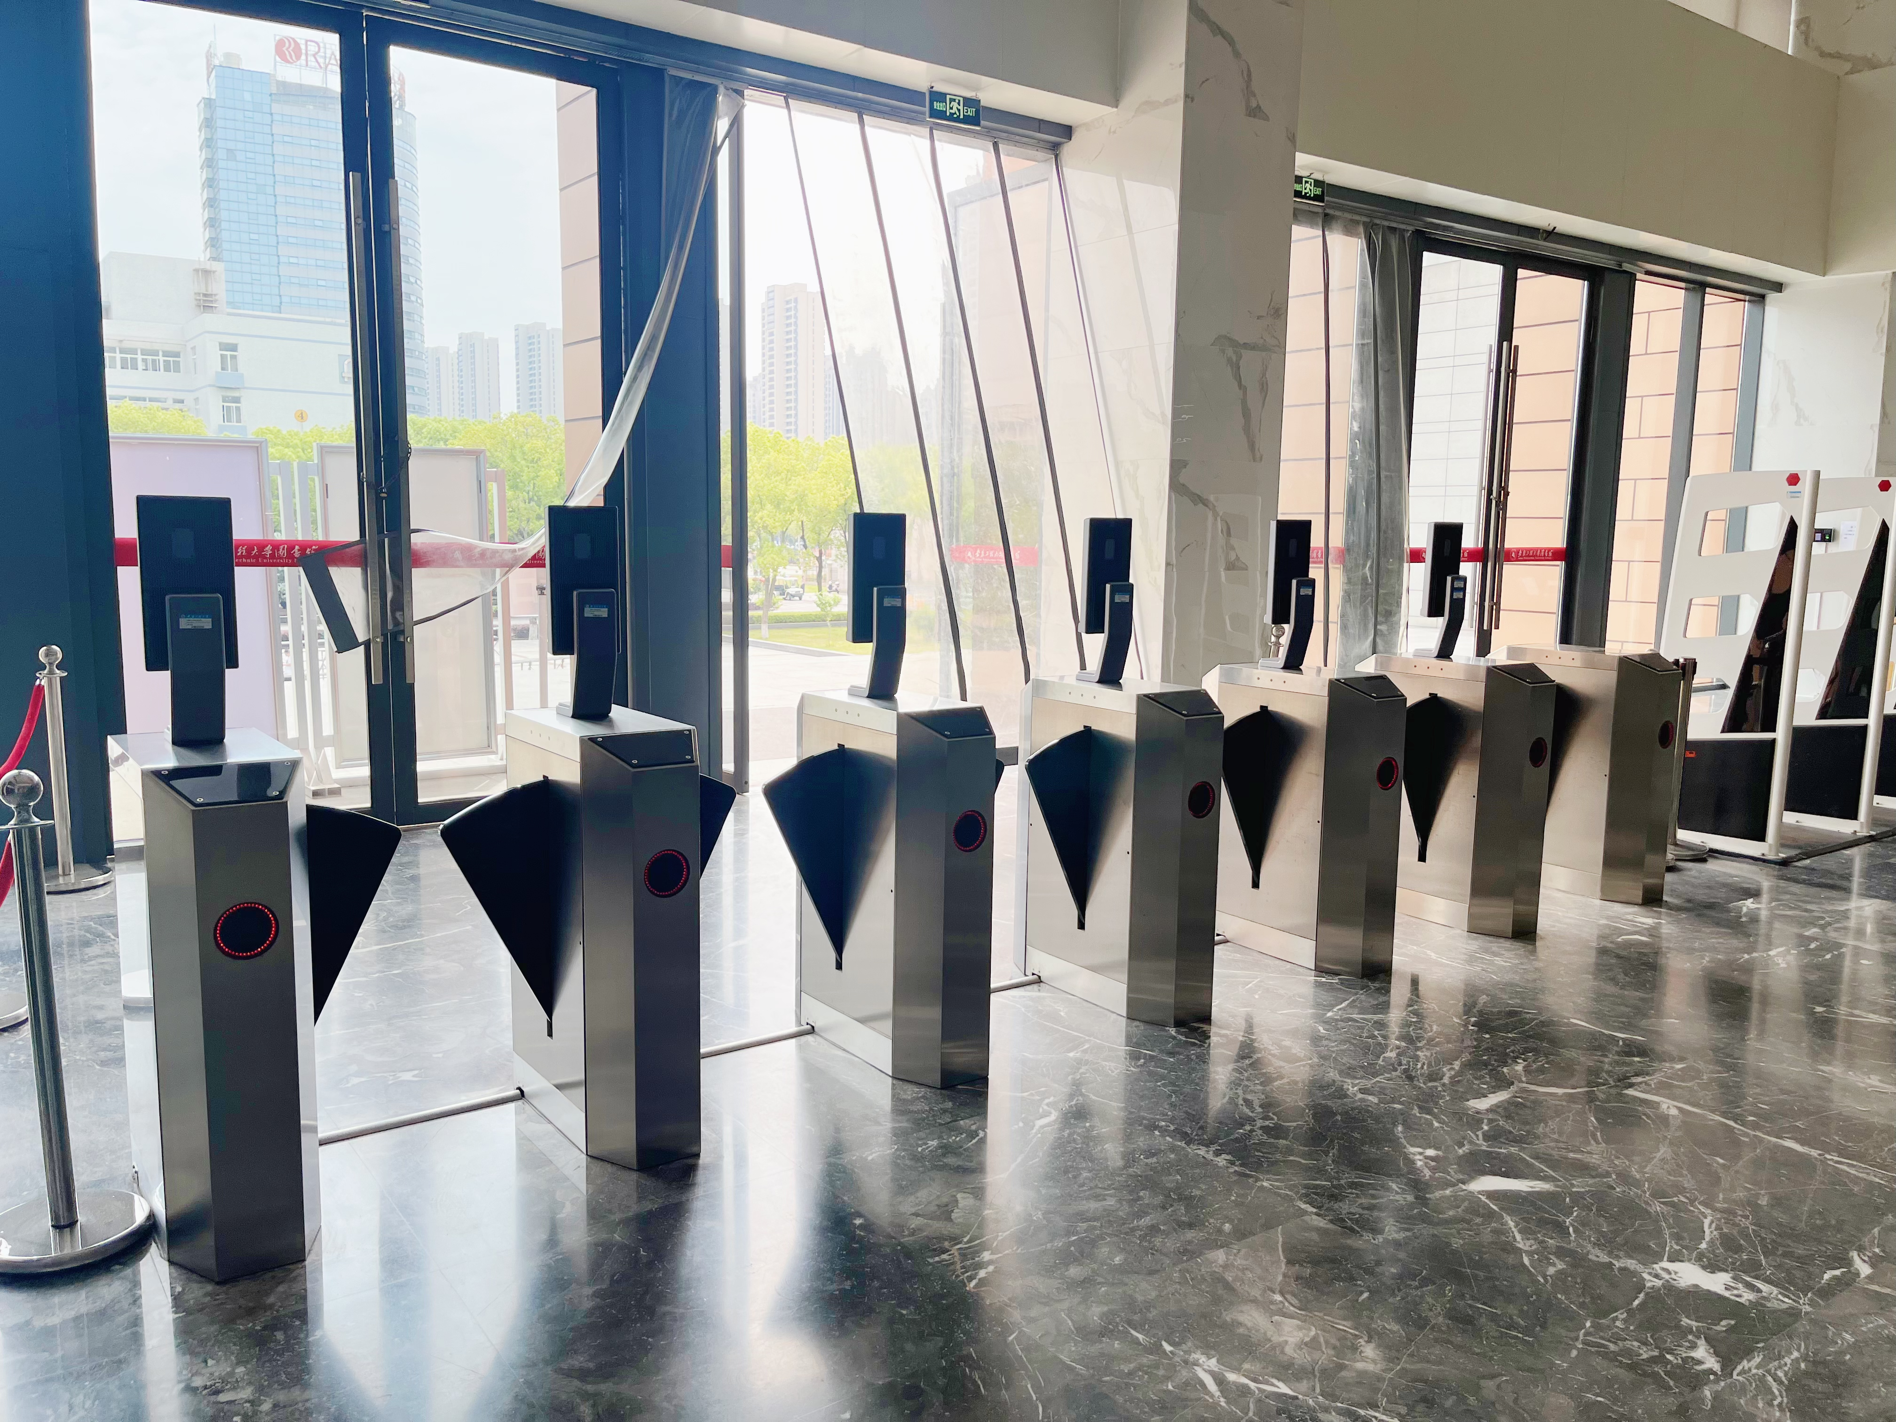
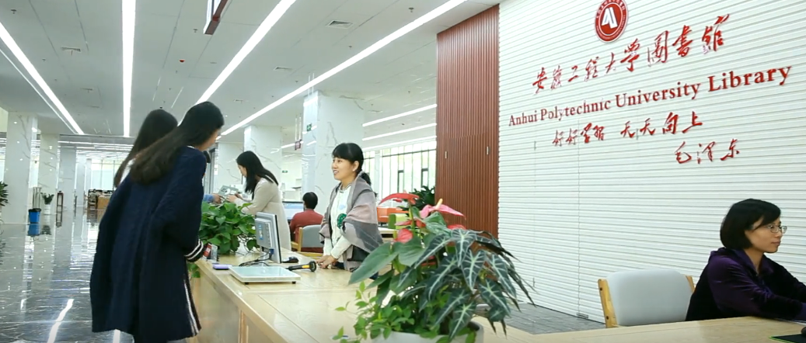
裙楼
本部图书馆裙楼共六层
一楼为密集书库；
二楼是图书馆的入口大厅，本馆以“校园卡”为读者证。读者须凭本人校园卡或人脸识别入馆，禁止使用他人卡入馆，总服务台提供咨询服务，解答同学们的问题；

Slide 8
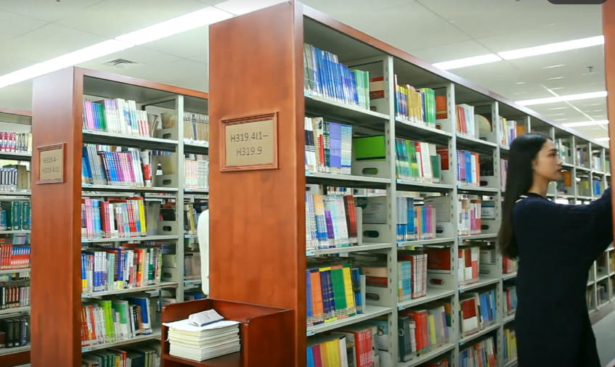
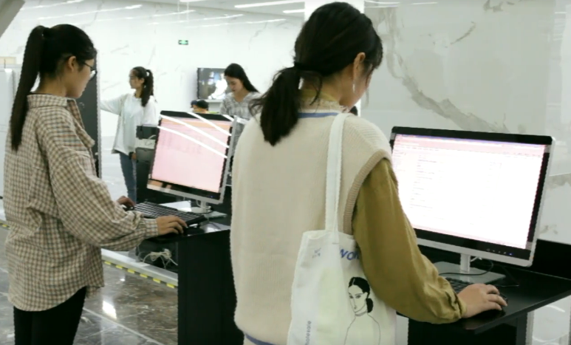
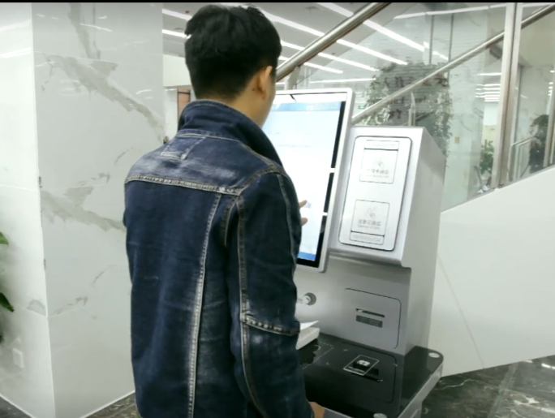
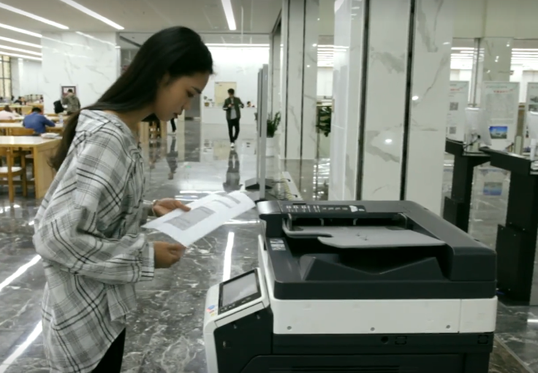
裙楼
裙楼三楼四楼以自然科学书籍为主。
裙楼五楼六楼以社会科学书籍为主。
各楼层均设有图书检索终端、自助借还系统和自助复印机供使用。

Slide 9
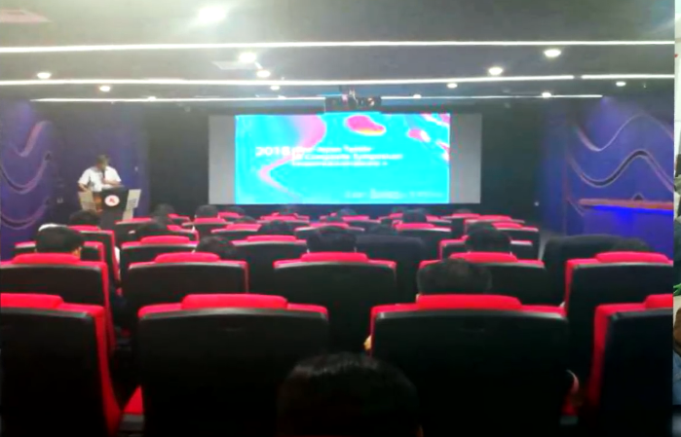
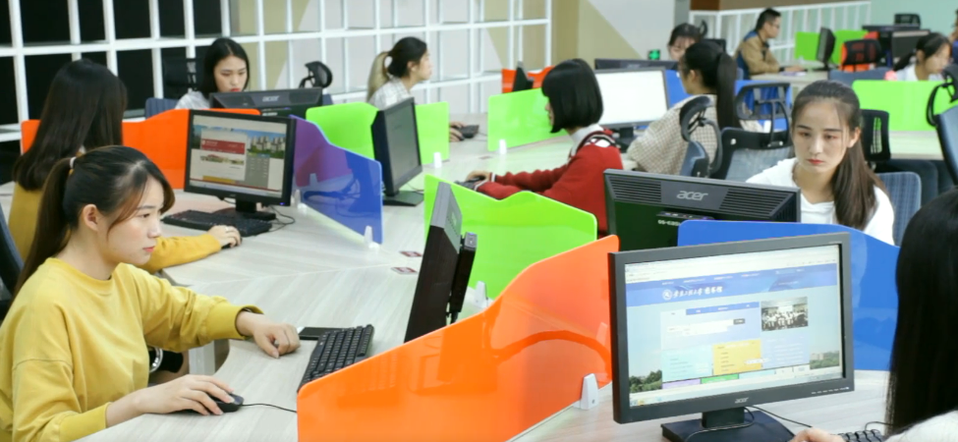
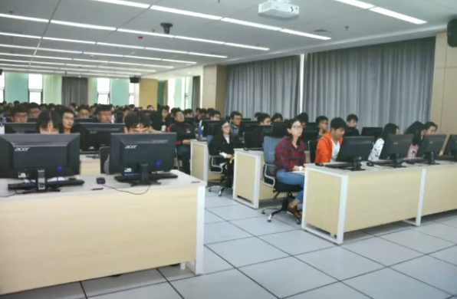
主楼
本部图书馆主楼的3至8层
三楼&四楼 | 自主学习区，正门进入；每天开放时间07:00 -23:00
五楼 | 多媒体视听室；电子资源阅览区；多媒体教室
六楼 | 艺术书刊阅览室
七楼 | 大小研修室（通过安徽工程大学微校园公众号预约使用）
八楼 | 图书馆办公室

Slide 10
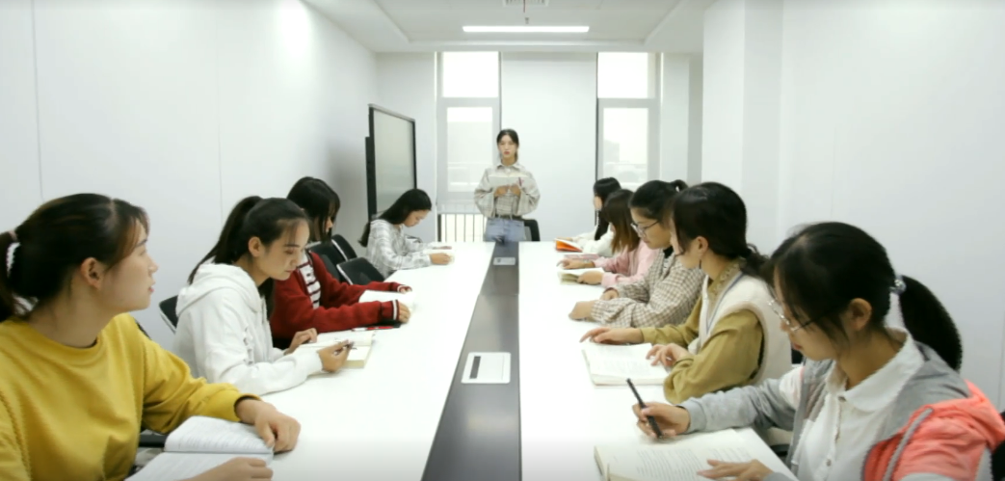
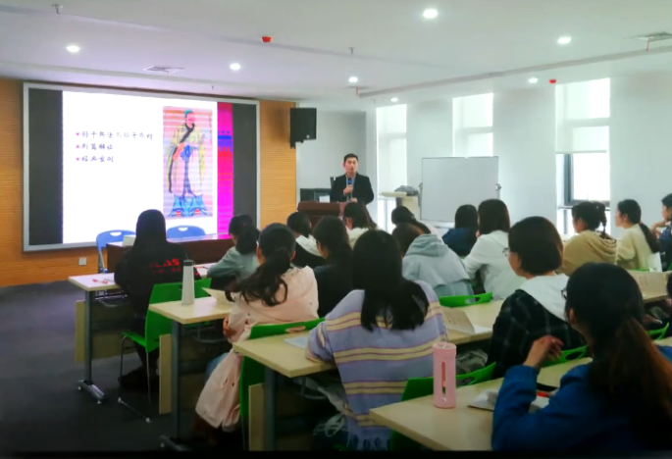
图书馆主楼的3至8层
三楼&四楼 | 自主学习区，正门进入；每天开放时间07:00 -23:00
五楼 | 多媒体视听室；电子资源阅览区；多媒体教室
六楼 | 艺术书刊阅览室
七楼 | 大小研修室 （供大家研讨学习，需要通过安徽工程大学微校园公众号预约使用）
八楼 | 图书馆办公区

Slide 11
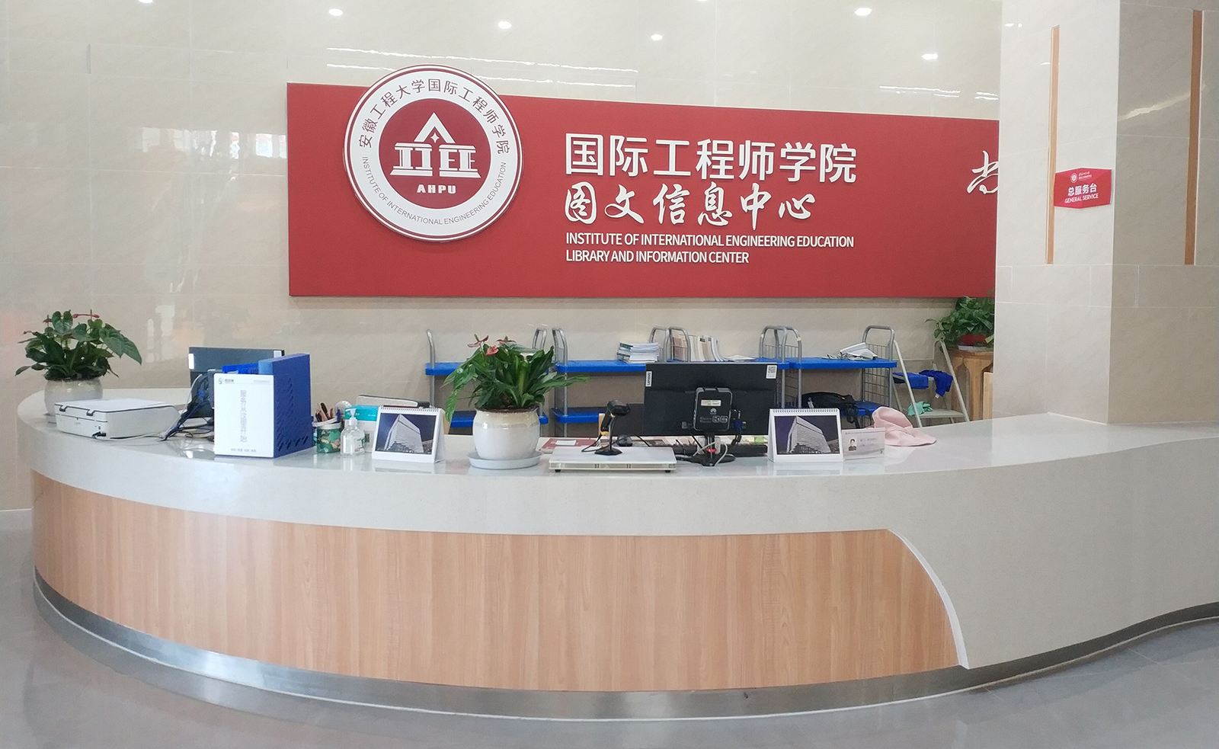
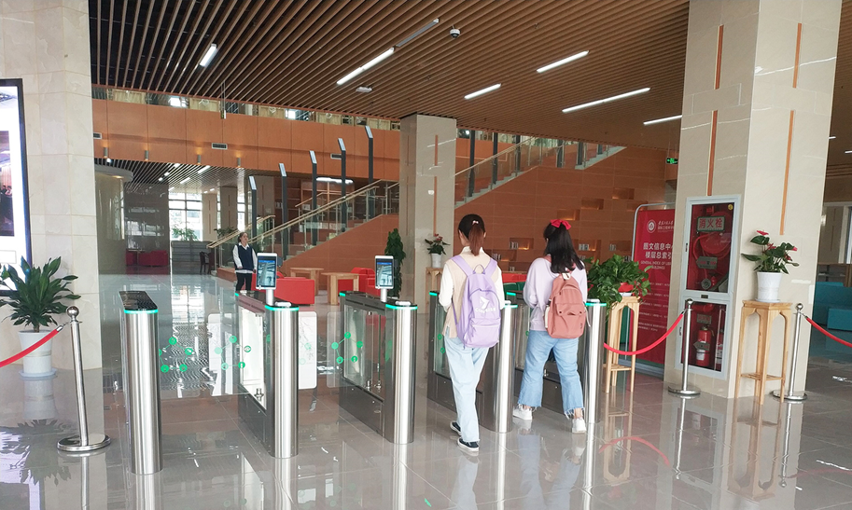
国际工程师学院
图文信息中心
2020年9月，国际工程师学院图文信息中心正式启用，一至五层为图书馆区域，馆舍面积1.15万多平方米，现有阅览区6个，各类阅览座位1200余个，与本部图书馆实行通借通还的借还书服务。

Slide 12
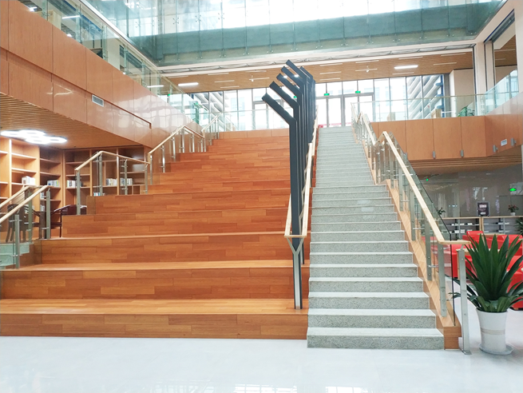
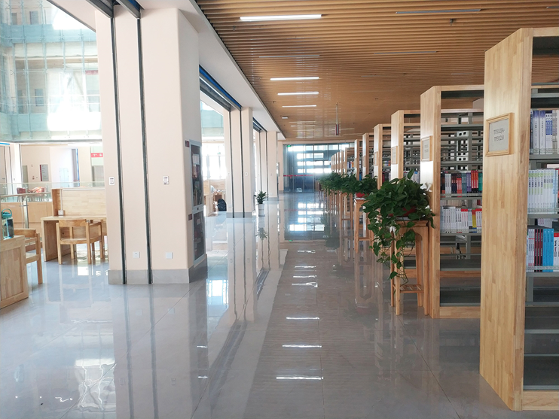
国际工程师学院
图文信息中心
开馆时间：08：00-22：30
进馆方式：人脸识别
藏书分布：一至三楼以自然科学书籍为主；四至五楼以社会科学书籍为主

Slide 13
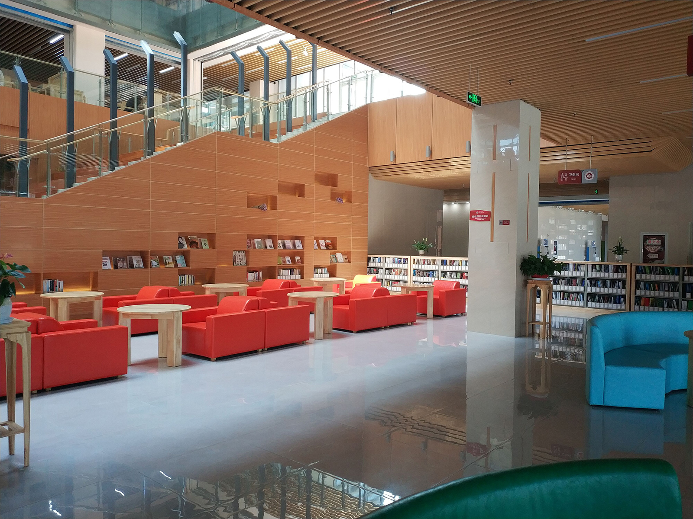
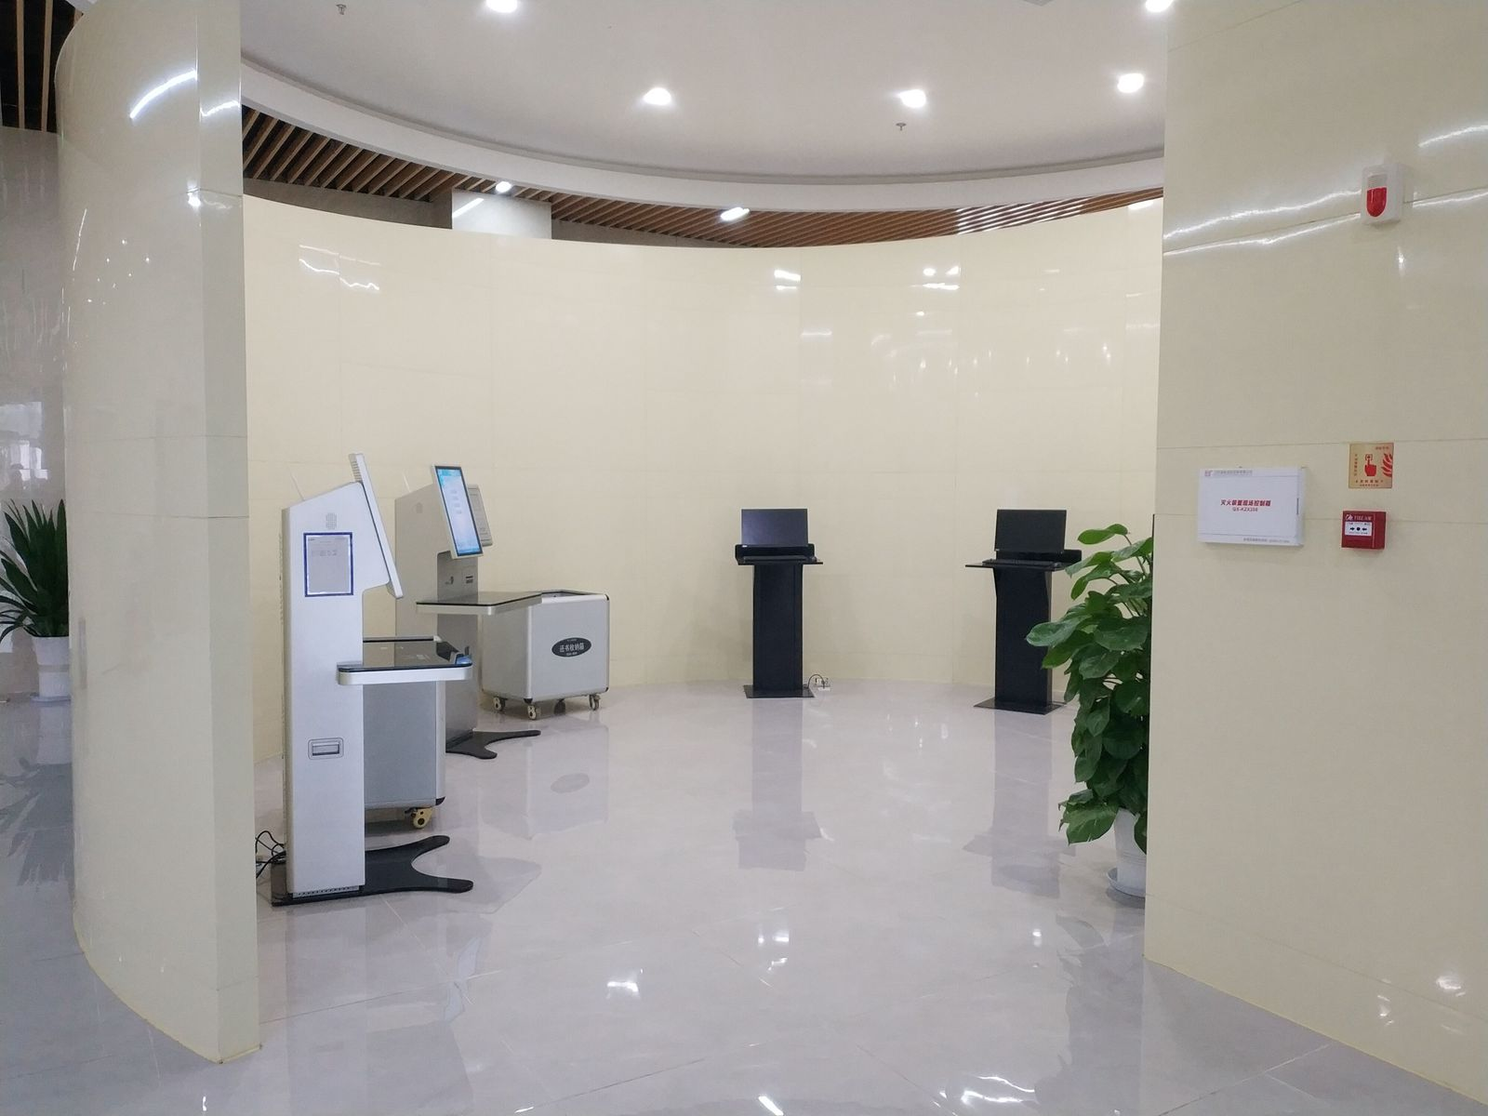
一楼
出入口均设置在图文信息中心一楼南门（北门为国际工程师学院师生服务中心）；
一楼设有自助借还书机、图书检索终端和自助打印机；

Slide 14
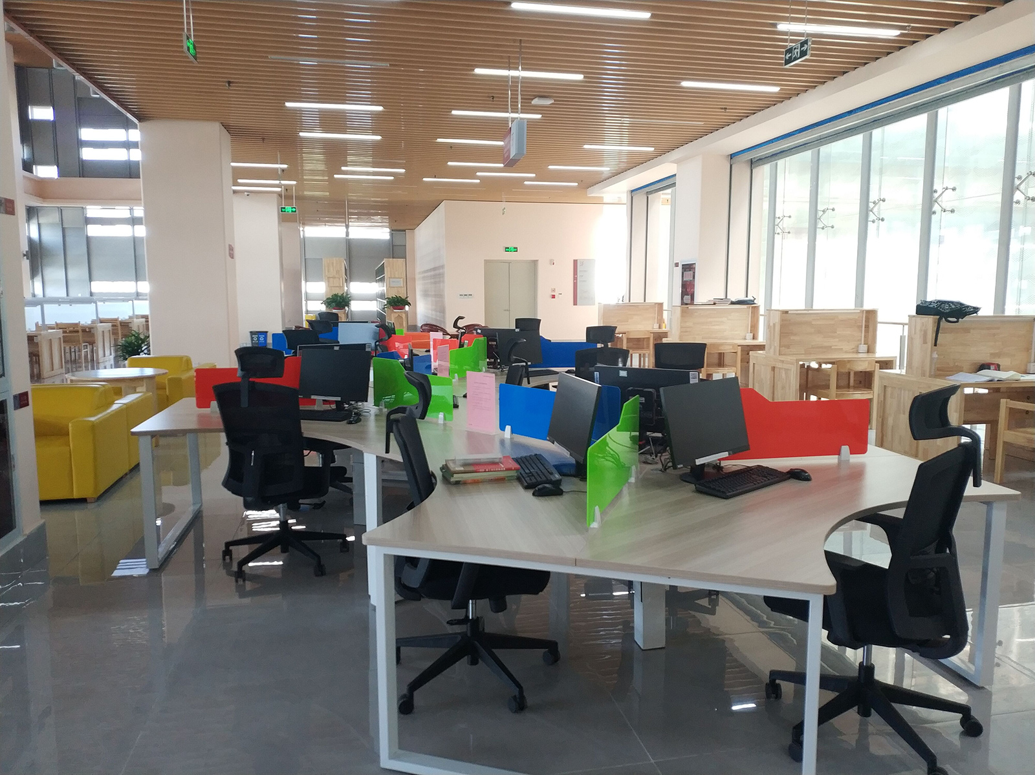
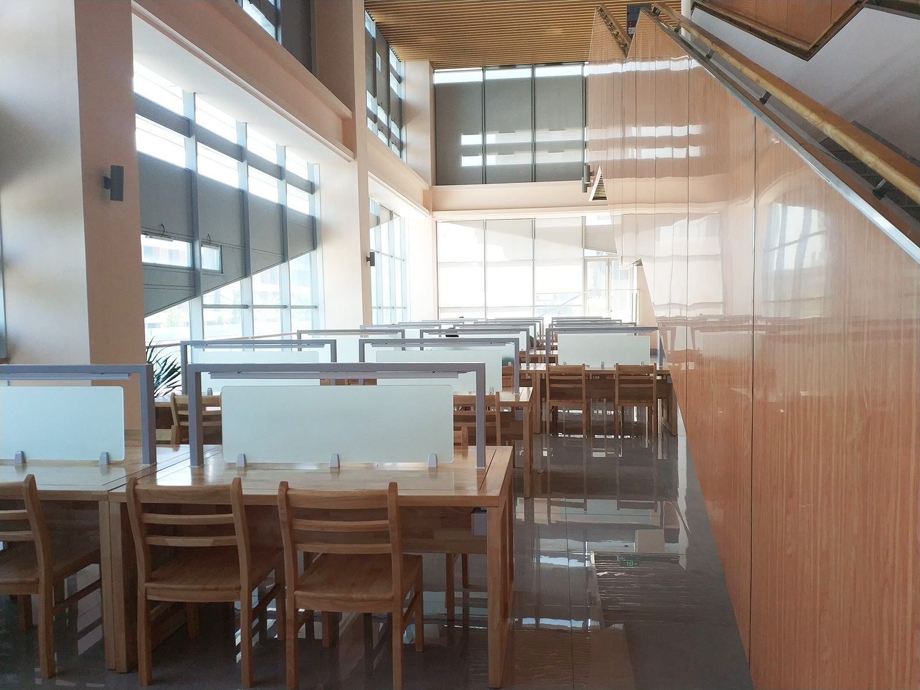
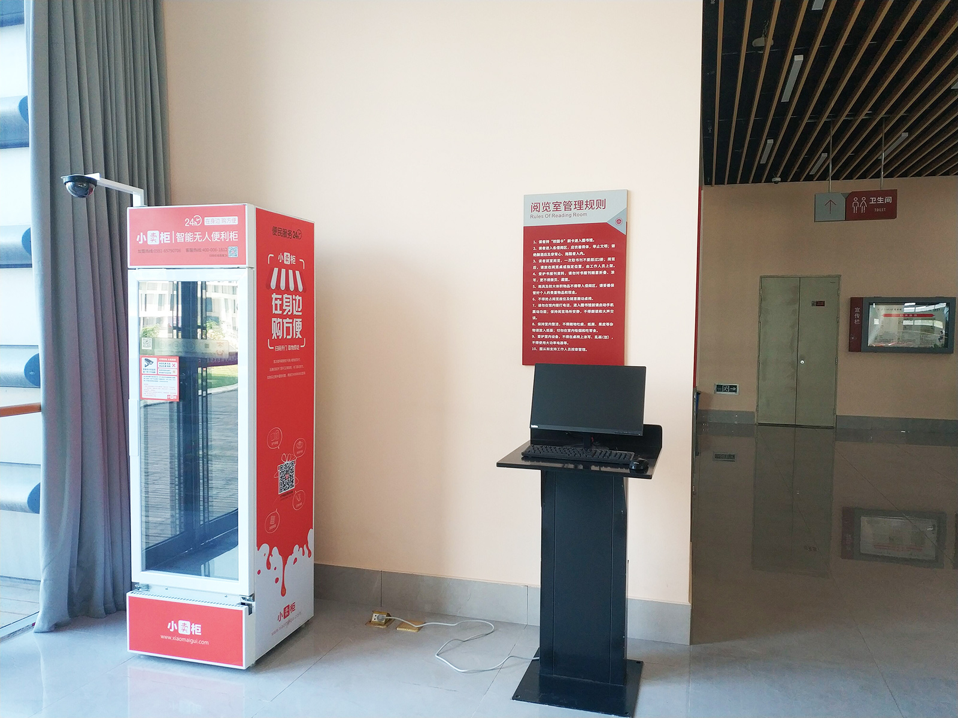
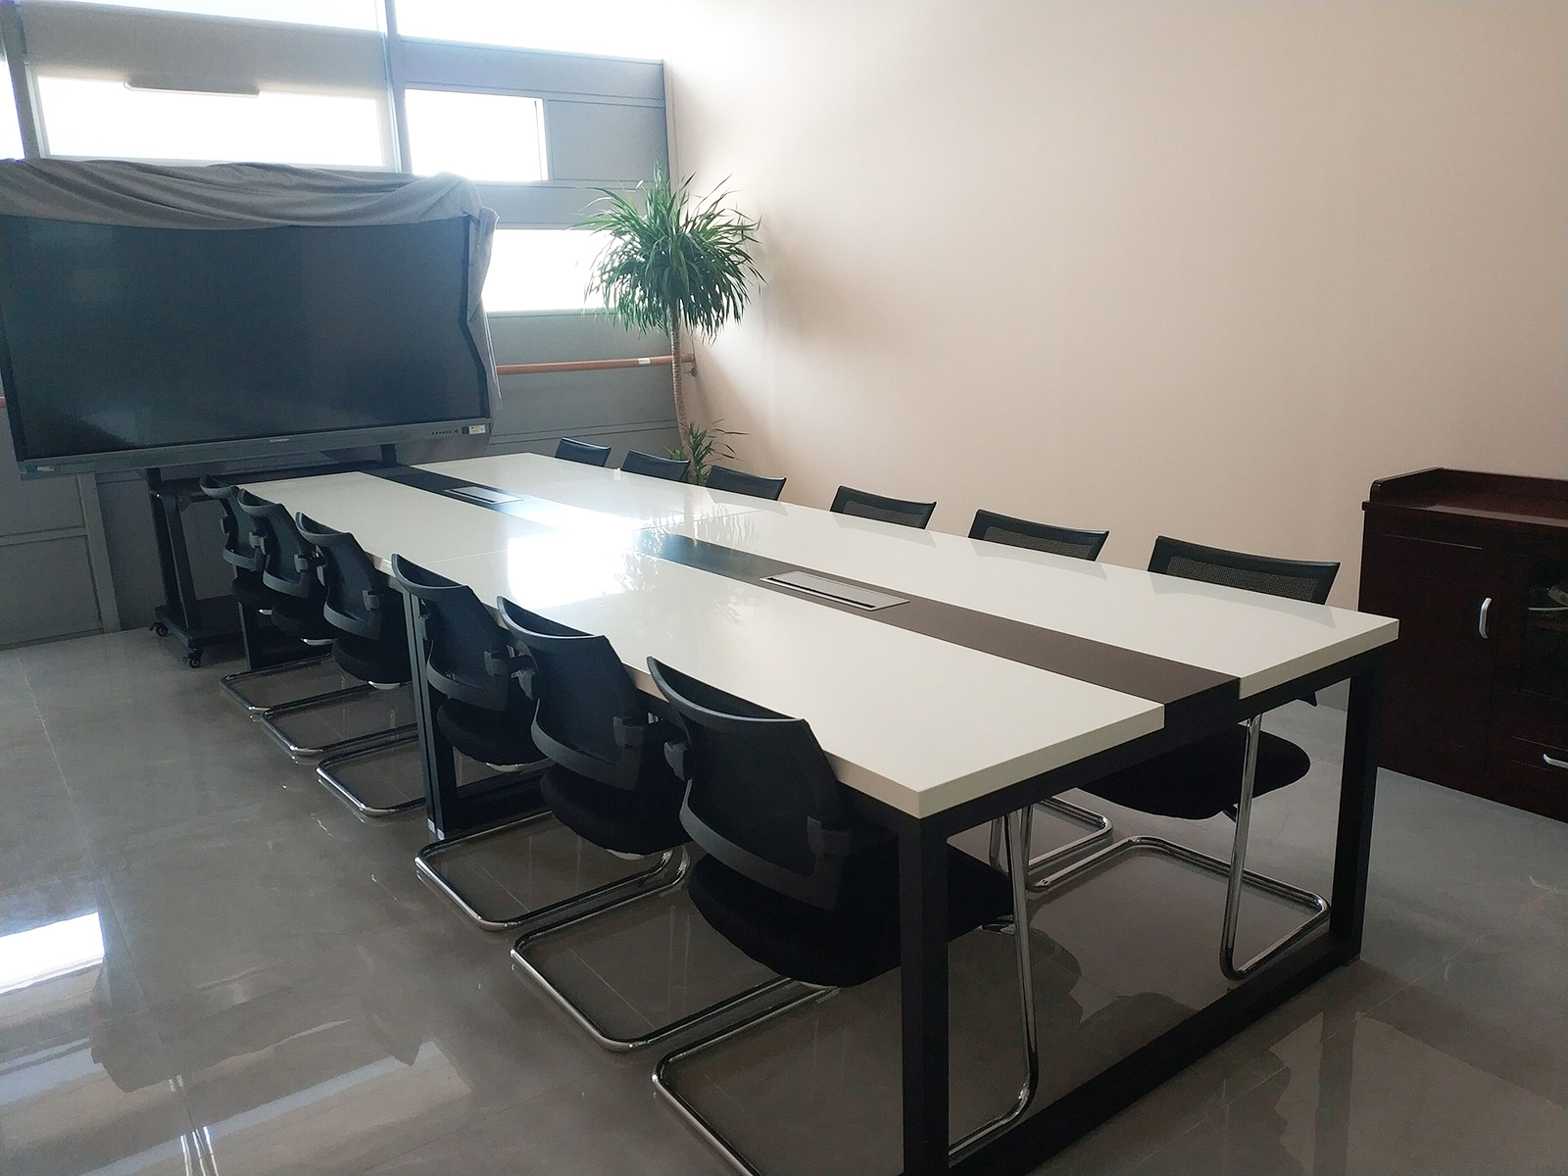
二至五楼
二至五楼布局大致相同，均设有图书检索终端，电子资源阅览区，研修室（均为团体研修室）。

Slide 15
2
如何借还书

Slide 16
读者证使用
校园卡即是各位同学的“读者证”，是读者进入图书馆和借阅书籍的有效证件。
读者条码号即为学号，初始密码为统一身份认证密码。
温馨提示：建议登录图书馆主页统一检索系统，并绑定个人邮箱。

Slide 17
找书
途径一：图书馆主页（https://lib.ahpu.edu.cn/）之馆藏检索/图书检索；
途径二：图书馆裙楼2-6楼均有“检索终端”供检索使用。
途径三：图书馆微信公众号 “我的图书馆”之“图书检索”；
途径四：学习通APP应用中心 “移动图书馆”之馆藏查询；
途径五：今日校园APP服务中心之图书检索。
通过检索系统查找所需书籍，根据查找反馈结果，按照索书号或者图书位置导航图找到相应书籍进行借阅。

Slide 18
找书
图书馆的书是按照索书号从左到右从上至下进行排列，方便大家查找。
索书号
在这里

Slide 19
借书
自助借书（通过自助借还书机）
（1）将图书放到“图书放置区”平台
（2）点击屏幕上的“借书”按钮
（3）将“校园卡”放在读卡位置
（4）按屏幕提示核对书名和册数并确认
（5）屏幕提示“操作成功”后借阅完成，取走校园卡和图书即可
人工借还书
借还书遇到问题，比如图书逾期等问题时到二楼综合服务台咨询办理。

Slide 20
还书
自助还书（通过自助借还书机）
（1）将图书放到“图书放置区”平台
（2）点击屏幕上的“还书”按钮
（3）按屏幕提示核对书名和册数无误后，单击“确认”
（4）屏幕提示“操作成功”后单击 “返回” ，将还回的图书放进还书车即可

Slide 21
借阅规则
借阅权限：读者每人可借图书20册。
借阅期限：图书90天（如有需要可以通过图书馆统一检索系统进行续借）
借阅范围：图书馆图书均可借阅；期刊，现刊只供就室阅览，过刊合订本原则上
就室阅览，特殊需要，可持本校有效证件押证借阅，借阅期限7天。

Slide 22
借阅规则
续借：读者所借图书到了归还期如仍需使用，可直接在统一检索系统上“我的图书馆”中或自助借还设备上进行续借操作。续借册数不限，每册图书只能续借一次，借期为60天，借期从办理续借即刻算起。
预约：读者可以对某种已借出的图书进行预约。方法：进入图书馆统一检索系统，检索到需借图书，查看馆藏，如此书已借出，请点击“预约”，显示“预约成功”即可。当此书还回后，在预约期内（7天），预约者拥有首借权。到期后预约将自动解除。预约册数为一册。

Slide 23
常用外文资源
Elsevier公司的ScienceDirect全文数据库
EBSCO全文数据库
常用中文资源
中国知网
IEEE Xplore全文数据库
Springer-Link全文电子期刊
Web of Science(SCI)
Elsevier/Engineering Village(EI)
读秀电子图书
电子资源
CSCD/CSSCI
AI素养与技能提升数据库
丰富的电子资源

Slide 24
我校已正式加入CARSI，CARSI是中国教育科研计算机网统一认证与资源共享基础设施（CERNET Authentication and Resource Sharing Infrastructure），由北京大学计算中心发起建设，在我校统一身份认证系统基础上，面向全校师生提供跨域身份认证和资源共享服务，保证师生能够在校内校外均可访问和使用各种电子资源。

Slide 25
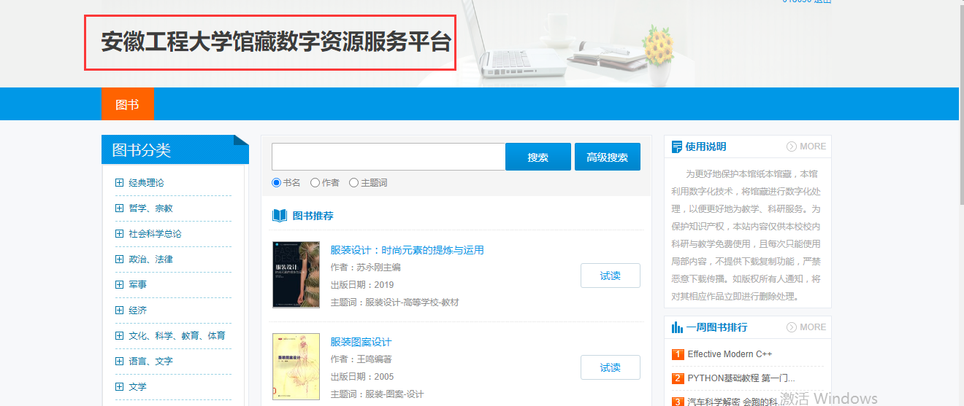
为更好地保护本馆纸本馆藏，通过利用数字化技术，将馆藏纸质图书进行了数字化处理， 以便更好地为教学、科研服务。同学们可以通过该平台阅读馆藏书籍的电子版。

Slide 26
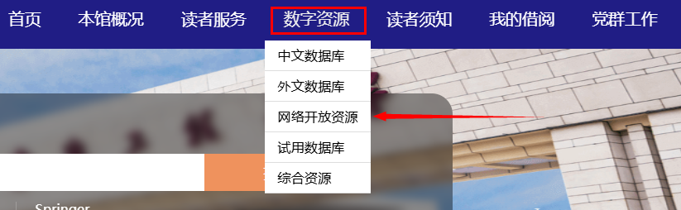
以上资源均可通过图书馆主页“数字资源”板块找到相应链接

Slide 27
3
无处不在的图书馆

Slide 28

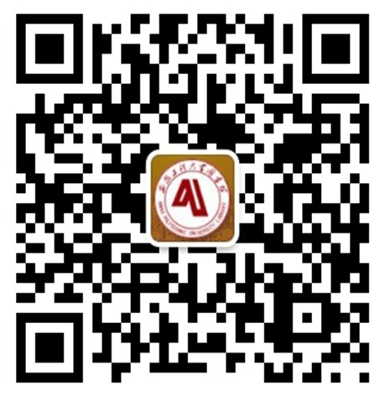
下载学习通APP和关注图书馆微信公众号，可以通过手机使用图书馆提供的各种服务。
学习通
图书馆微信公众号

Slide 29
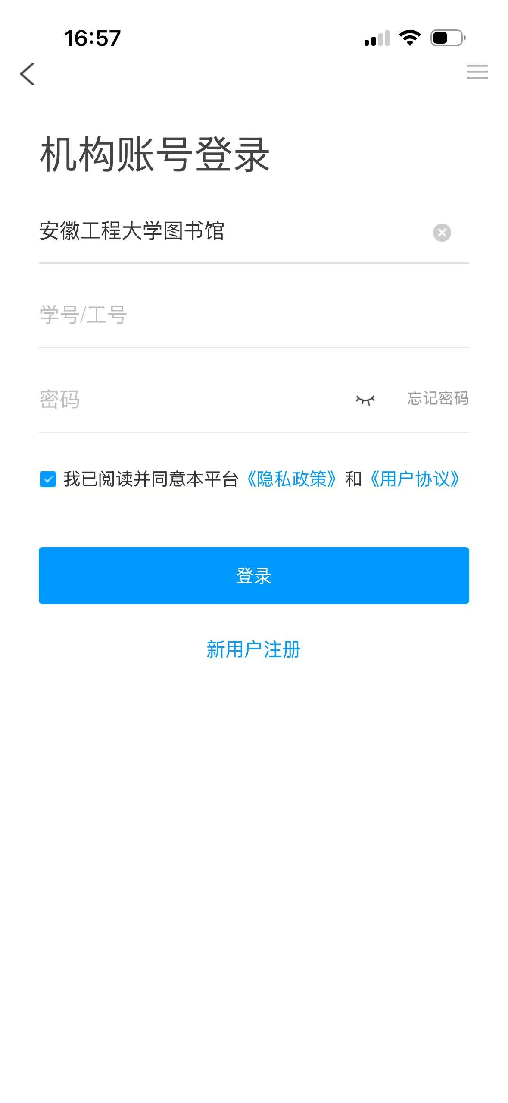
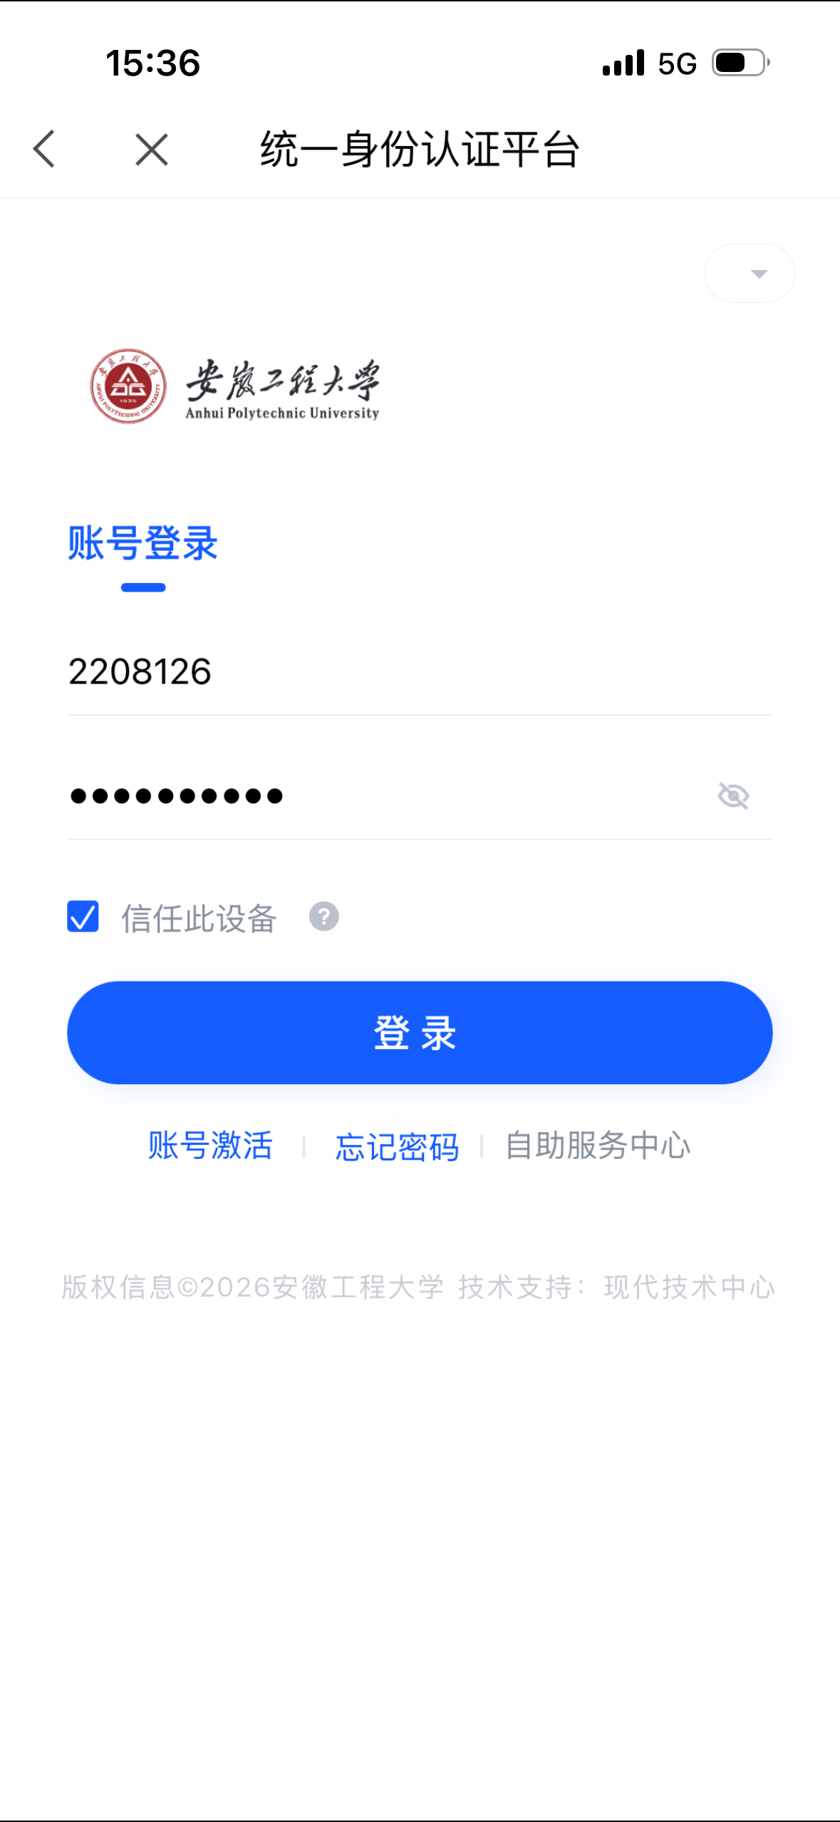
学习通
学习通APP登录时，选择其他登录方式，进入机构账号登录界面，机构名称选择安徽工程大学图书馆后，自动弹出统一身份认证平台界面。
机构名称：安徽工程大学图书馆
账号：学号
密码：统一身份认证密码
温馨提示：如遇到密码登录问题，可以咨询现代技术中心电话0553-2871343

Slide 30
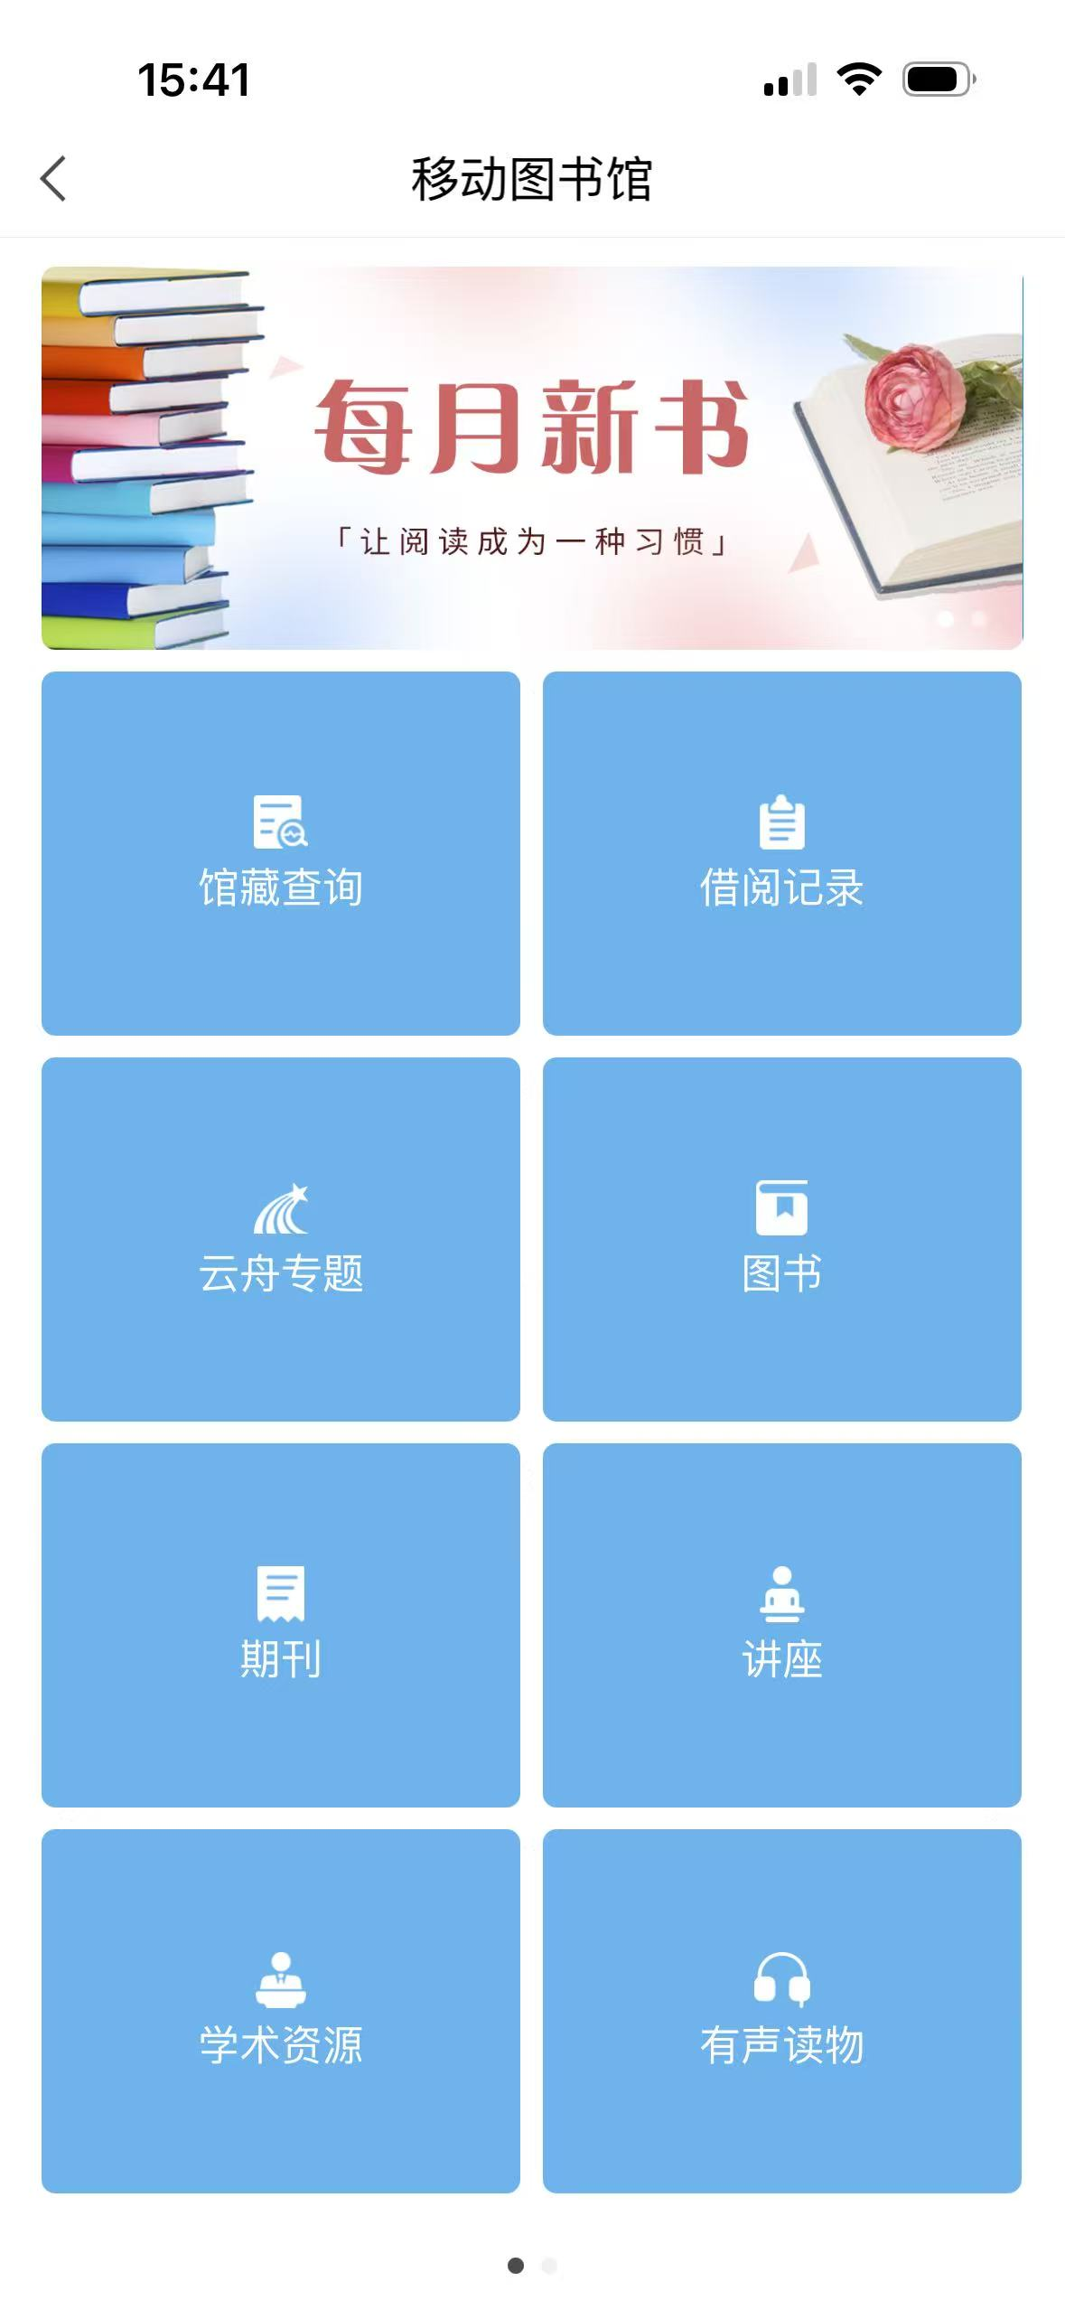

学习通
学习通APP→应用中心→移动图书馆

Slide 31
学习通
学习通APP→应用中心→移动图书馆

Slide 32
学习通
学习通APP→应用中心→移动图书馆

Slide 33
学习通
学习通APP→应用中心→移动图书馆

Slide 34
学习通
学习通APP→应用中心→移动图书馆

Slide 35
学习通
学习通APP→应用中心→移动图书馆

Slide 36
学习通
学习通APP→应用中心→移动图书馆

Slide 37
学习通
学习通APP→应用中心→移动图书馆

Slide 38
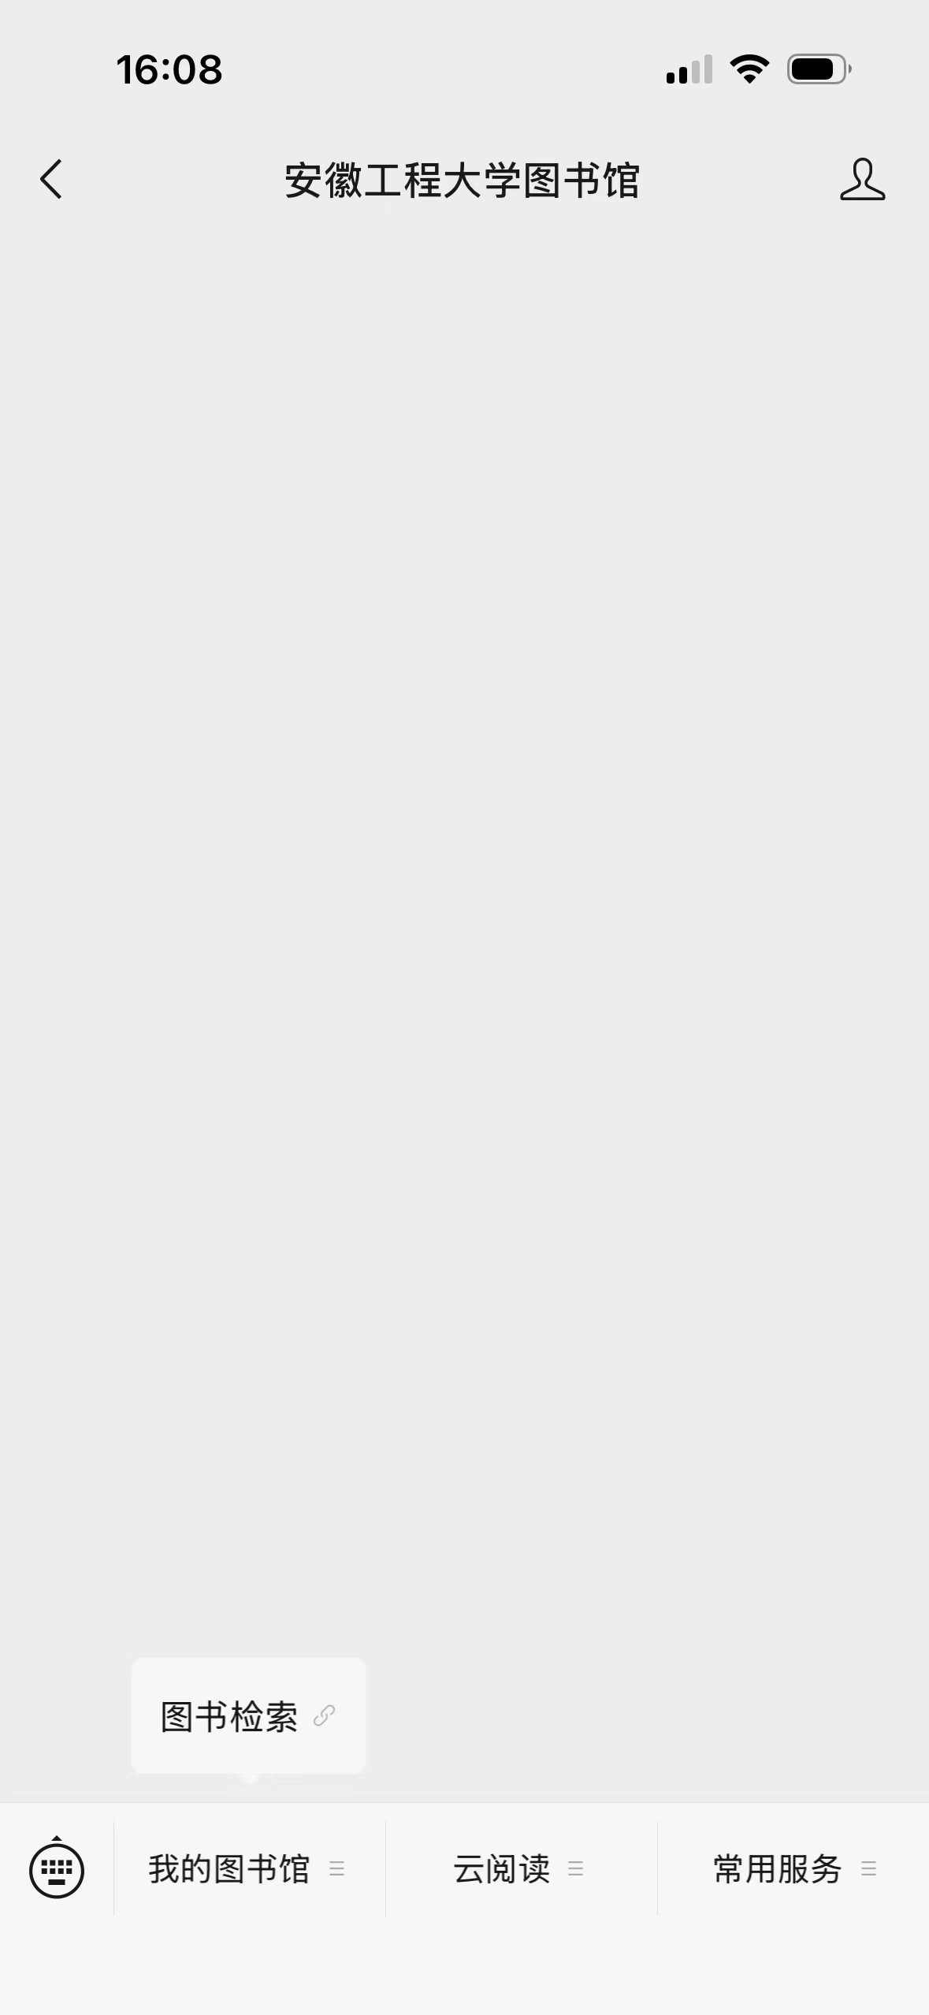
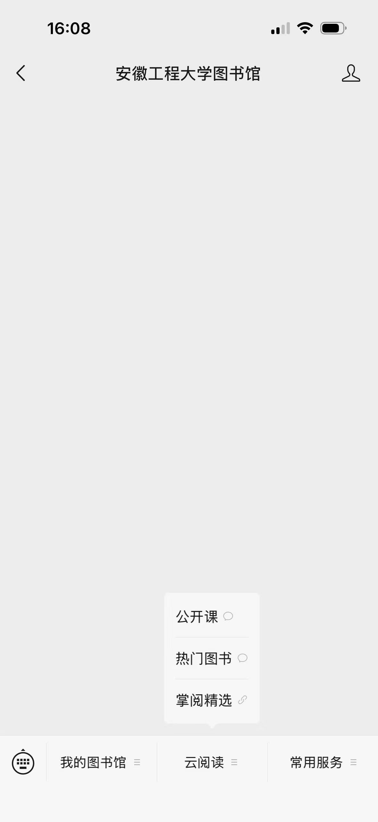
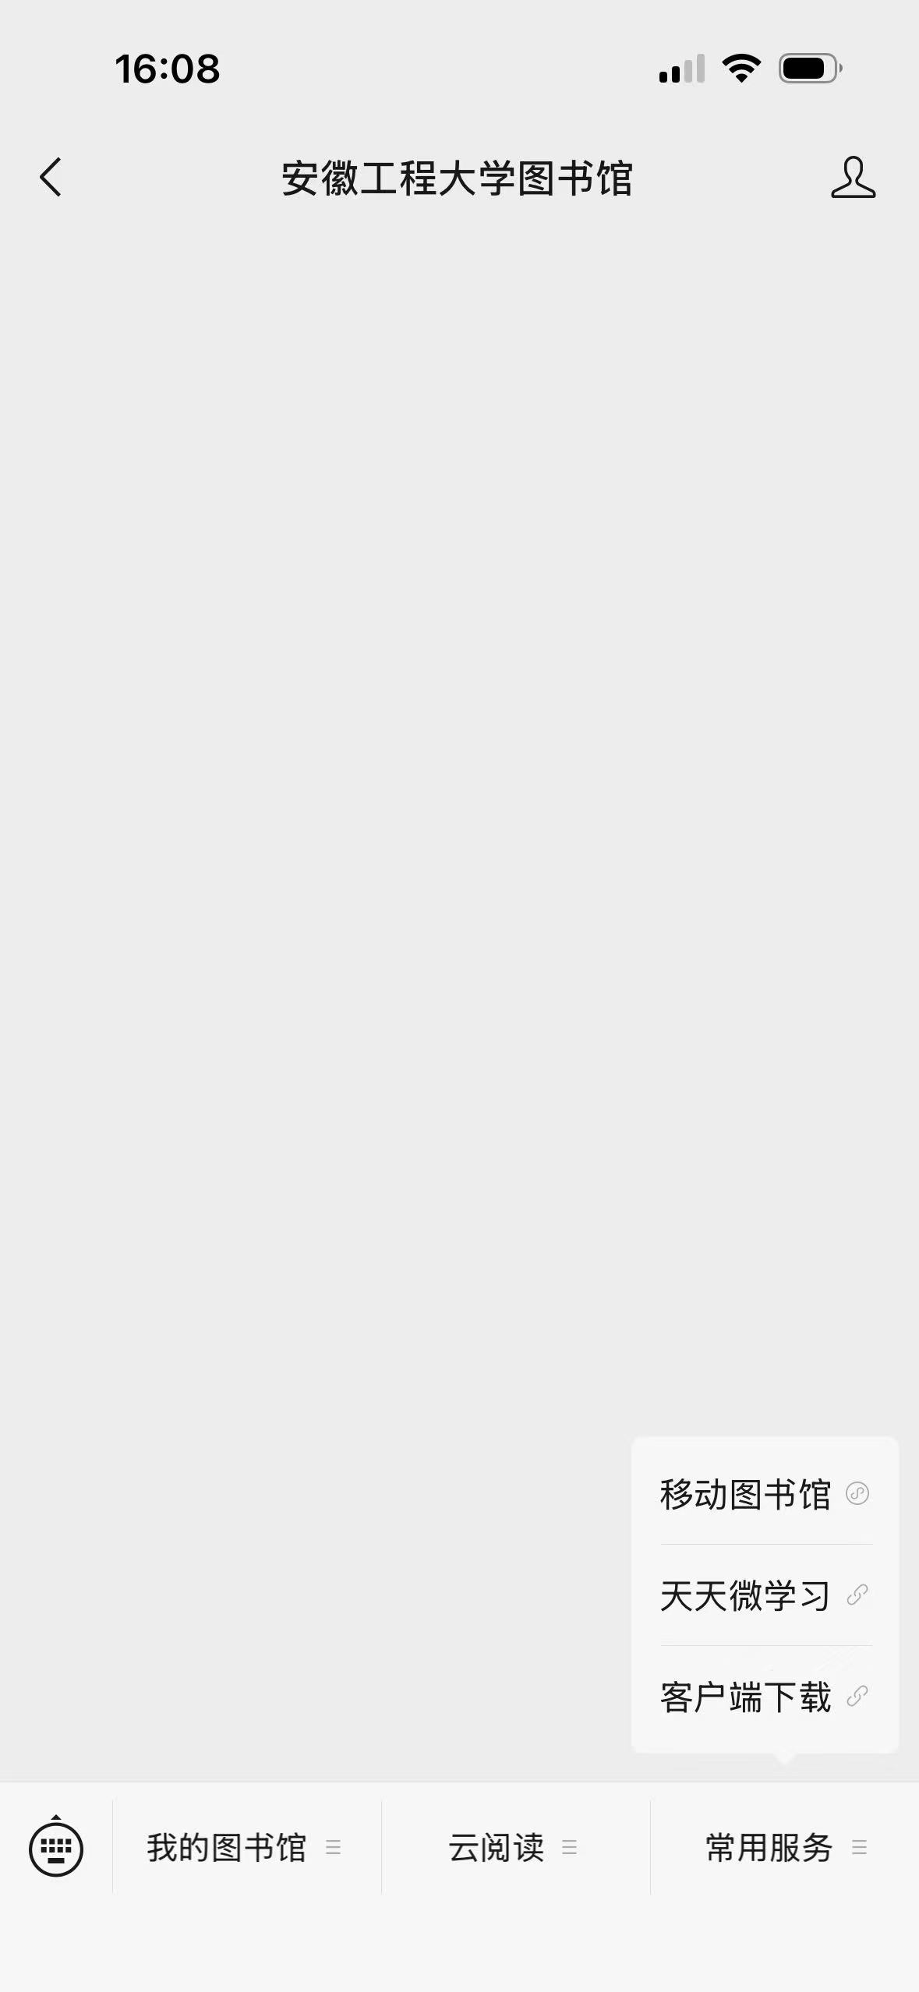
图书馆微信公众号
图书馆微信公众号包括我的图书馆、云阅读和常用服务三个模块，方便同学们随时使用手机获得图书馆的服务和相关资讯，包括活动通知、热门图书推荐、馆藏图书查找（需绑定读者证）。如有问题也可以通过公众号发送信息寻求解答。

Slide 39
4
预约入馆

Slide 40
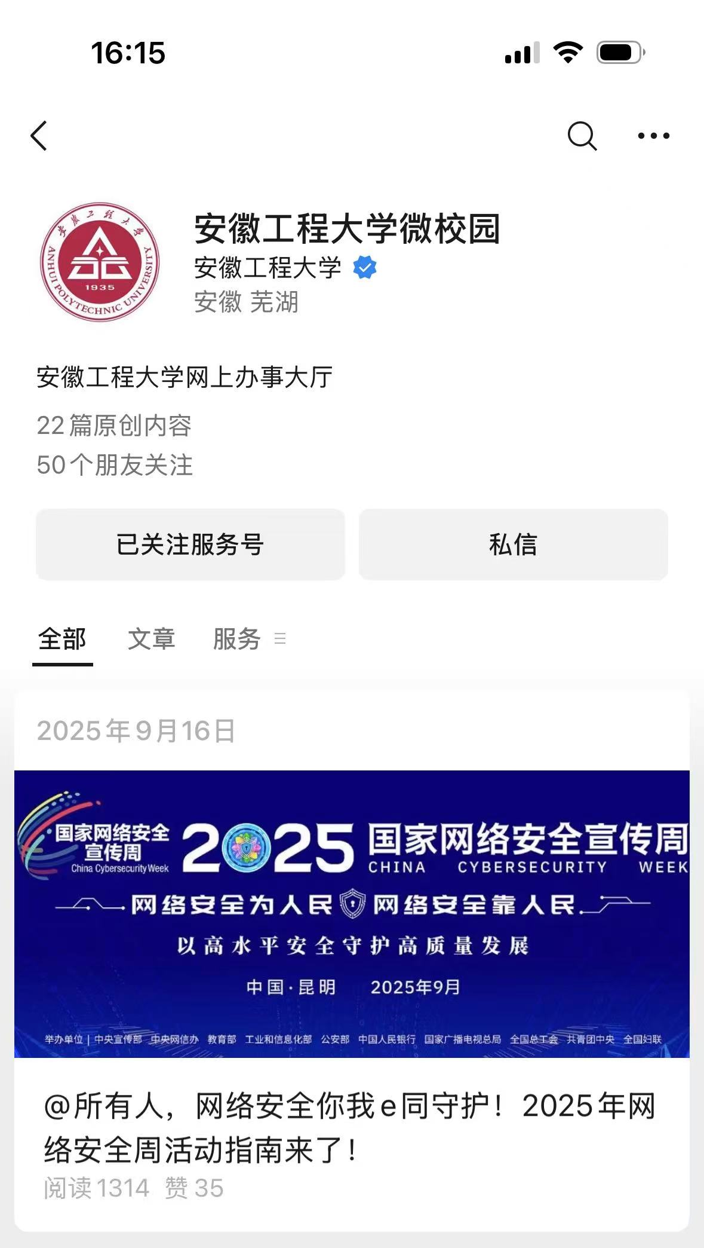
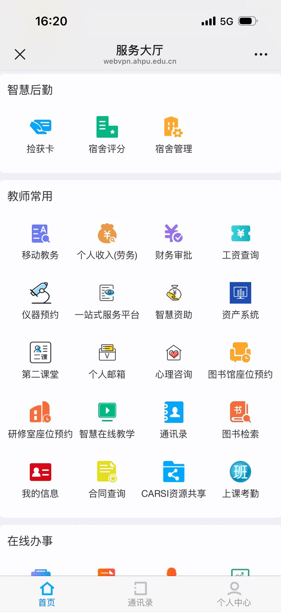
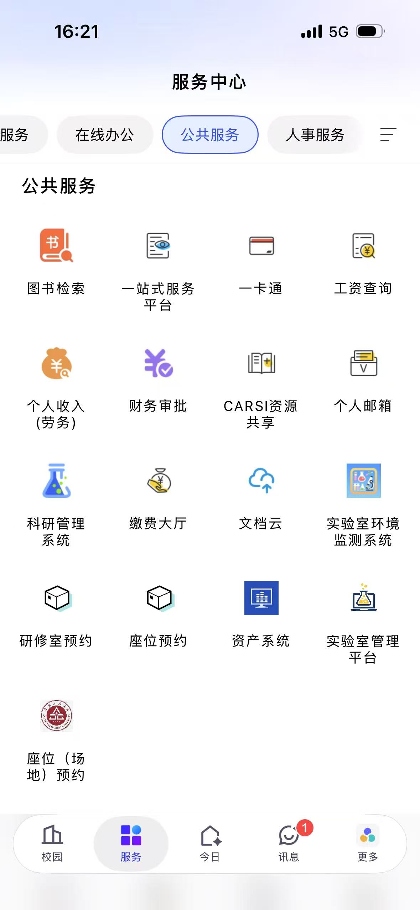
座位及研修室预约
图书馆座位实行预约优先原则。预约途径：安徽工程大学微校园公众号或“今日校园”APP。
登陆账号：学号，密码：统一身份认证密码，找到座位预约和研修室预约模块，即可按照规则进行预约（预约规则详见图书馆主页）。
温馨提示：座位预约后请按时就座，以防预约账户冻结，影响下次预约。

Slide 41
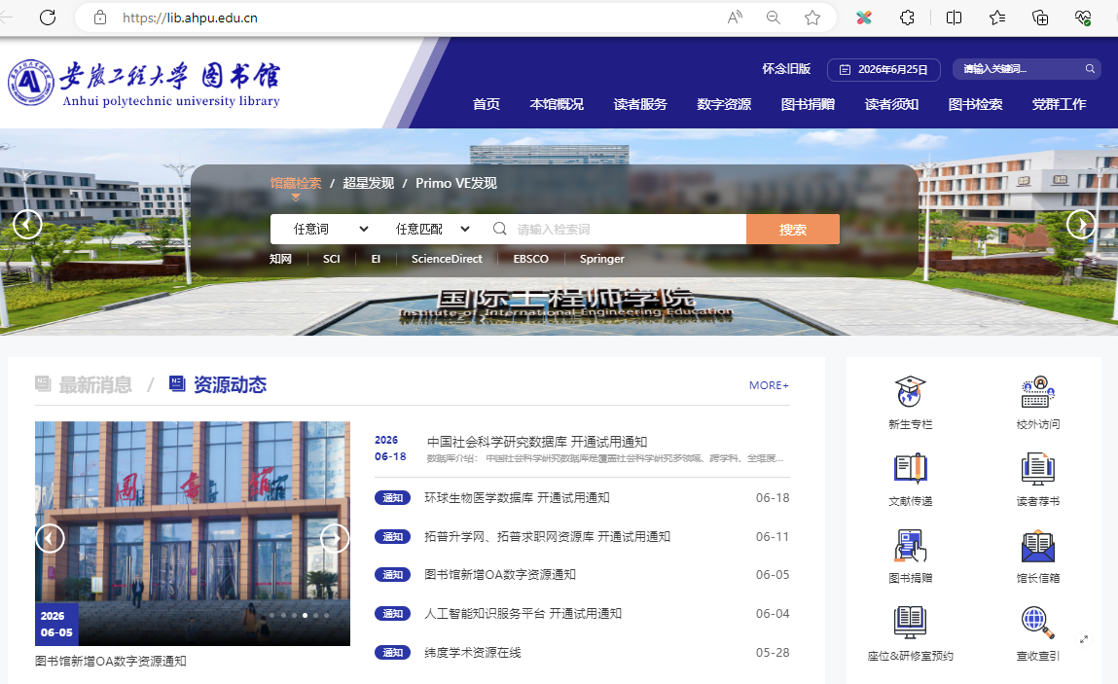
以上内容在图书馆主页内均可找到，同学们可随时访问图书馆主页（https://lib.ahpu.edu.cn/）进行查询。希望同学们能经常走进图书馆，利用图书馆的各类文献资源，学习知识，开拓视野，不断提高综合素质和人文素质。

Slide 42
5
电子资源使用管理规定

Slide 43
电子资源
图书馆电子资源是指国内外出版商发行的并由图书馆购买了校内使用权或被赋予校内试用权或有权免费使用的各种网络数据库、光盘数据库及自建数据库。为了保护电子资源的知识产权，也为了保证广大合法用户的正当权益，图书馆要求各使用单位和个人要合理使用图书馆的电子资源，重视并遵守电子资源的使用规定。

Slide 44
一、严禁使用任何自动下载软件或智能机器人下载工具批量下载图书馆购买的电子资源。
二、不得连续、批量地进行下载、浏览、检索全文数据库等操作（超出正常阅读、浏览速度，如短时间内下载量超过上百篇，整本下载电子图书或者整卷、整期下载期刊、会议论文等）。

Slide 45
三、不得将所获得的文献提供给校外人员（如将全文下载到本地硬盘以后送给非本单位用户非法使用）；不得将个人网络账号或VPN账号提供给校外人员使用；更不允许利用获得的文献资料进行非法牟利，将下载的文献用于系统地分发、再销售、再授权，向其他任何非法用户提供大批量的文献传递。读者有义务妥善保管个人网络账号及电脑（服务器），如出现账号被盗、电脑受攻击等情况而造成了电子资源的违规使用，读者将承担相应责任。

Slide 46
四、校内任何个人不得设置代理服务器阅读或下载电子资源。校内单位若由于特殊需要需设置代理服务器，一定要事先得到图书馆允许，并且保证该服务器不允许校园外IP通过它访问图书馆购买的电子资源。

Slide 47
五、如发现违规行为，图书馆将协同学校网络中心和有关部门进行调查，并进行如下处理：
1、一经查实将通知所在单位，责成违规当事人到图书馆接受调查并提交书面检查，并在学校进行通报批评。
2、图书馆、网络中心、违规者所在院系的有关人员到场监督违规者删除恶意下载的数据。

Slide 48
3、情节严重者，除以上处理外将冻结网络账号两个月并报请学校予以纪律处分。
4、因违规行为给学校造成一切损失（例如给使用电子资源的代理服务器造成大量国际流量费等），由违规者承担赔偿责任。
5、对于引起知识产权纠纷的，违规者必须承担由此而引起的法律责任。

Slide 49
温馨提示：
1.能耗管理
为倡导节水、节电，建设节约型校园，图书馆将根据室内外温度变化情况，适时调控灯光和空调。
2.座位管理
为打造和谐、有序学习环境，图书馆内禁止占座，进馆前可进行座位预约或到馆后现场找寻合适座位。
3.学习中心管理
为打造良好的学习空间，增加座位资源，图书馆在“非假期”时段，将学习中心和裙楼打通，统一从东门 进出；在“假期”内，将学习中心单独开放。
4.言行管理
为营造良好的线下、线上学习氛围，图书馆内请着装得体、举止文明；在图书馆各类线上平台留言时，请规范发帖、文明发声。
5.爱校护校
为建设美好校园，请爱护图书馆内的书籍、设备、家具和环境，文明校园建设需要每一位读者的参与、支持和努力。

Slide 50
尚德敏学 唯实惟新
祝同学们 学有所成
THANK
YOU!

